Slide 1
Biologie thema 1 basisstof 5 chromosomen

Slide 2
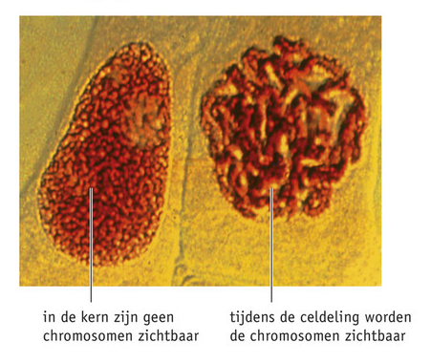
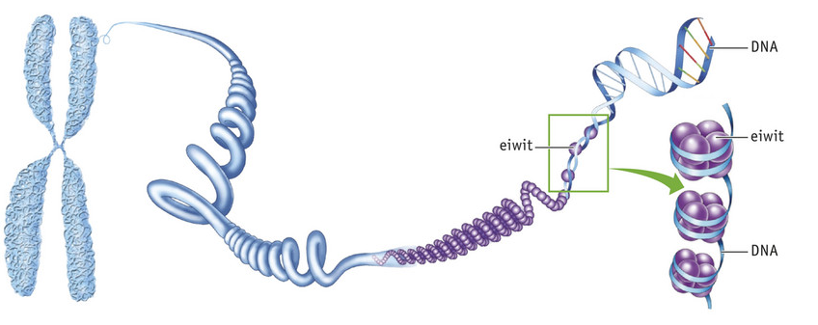
Erfelijke eigenschappen
De cel kern regelt wat er in de cel gebeurt
In de celkern zitten chromosome
Chromosomen bestaat uit DNA en eiwit
DNA bevat informatie over je erfelijke eigenschappen, die je van je ouders krijgt
Bijvoorbeeld: huid met sproeten en kleur van je ogen
Chromosomen zijn niet zicht baar aleen als de cel zich gaat delen is het zichtbaar

Slide 3
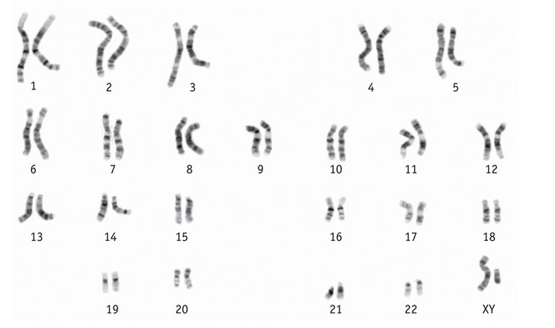
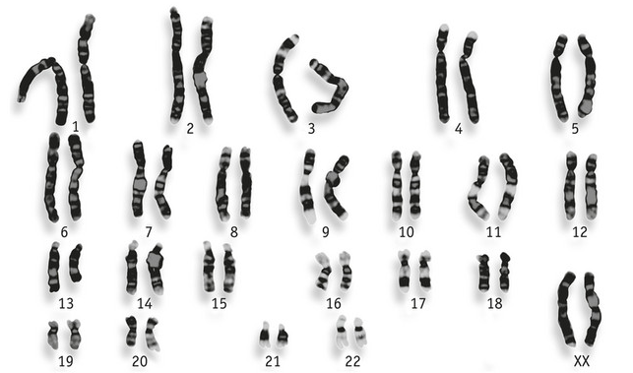
chromosomen
Hier boven zie je een chromosomenportret xY = man XX= vrouw

Slide 4
paren

Slide 5
paren
Chromosomen komen in paren voor
Je ziet dus bij 1 twee chromosome staan die hebben bijde de zelfde informatie en lengte
Een mens een 46 chromosomen en 23 paren

Slide 6
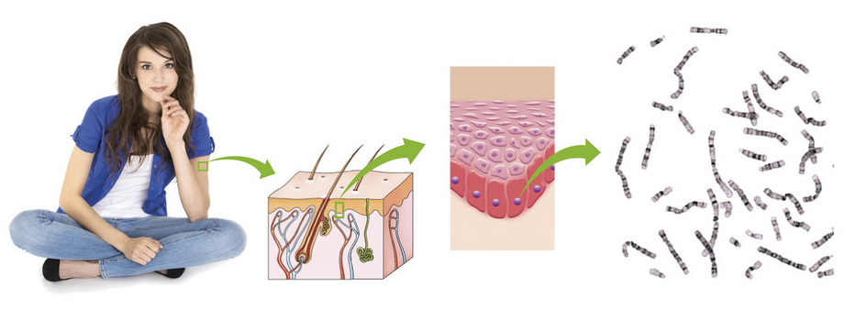
Aantal chromosomen
Chromosomen: 46
Paren: 23
Dit geldt voor cellen waar het lichaam uit is opgebouwt.
Deze cellen noemen we: lichaamscellen
Voorbeelden van lichaamscellen zijn: huidcellen, levercellen, spiercellen

